Slide 1
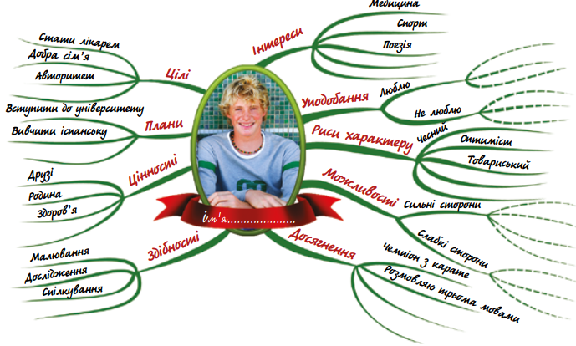
Критерії та мотиви для вибору професії.
Профорієнтація.
Практичне завдання:
Виявлення професійних схильностей

Slide 2
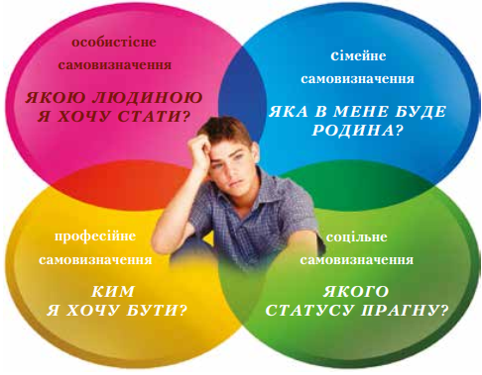
Компоненти життєвого самовизначення

Slide 3
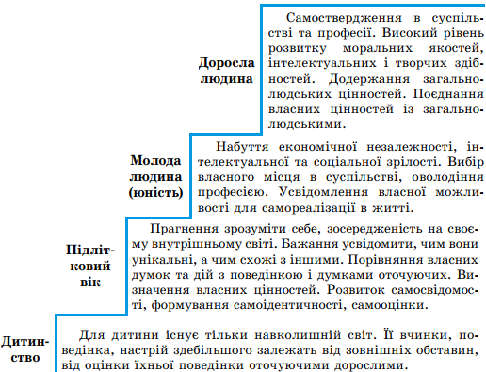
Етапи процесу само-пізнання й формування особистості

Slide 4
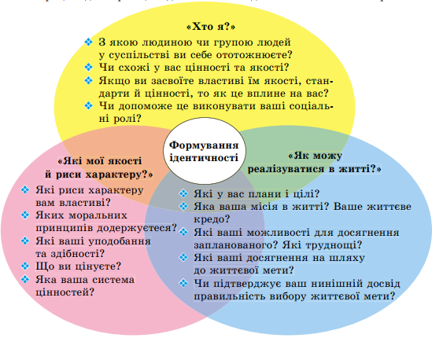
У процесі ідентифікації підлітки мають відповісти на запитання про себе:

Slide 5
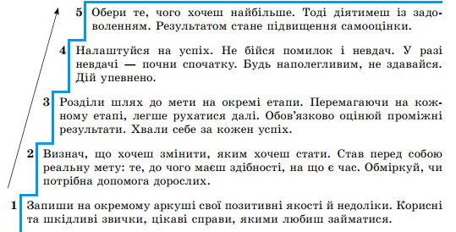
Кроки до формування адекватної самооцінки

Slide 6
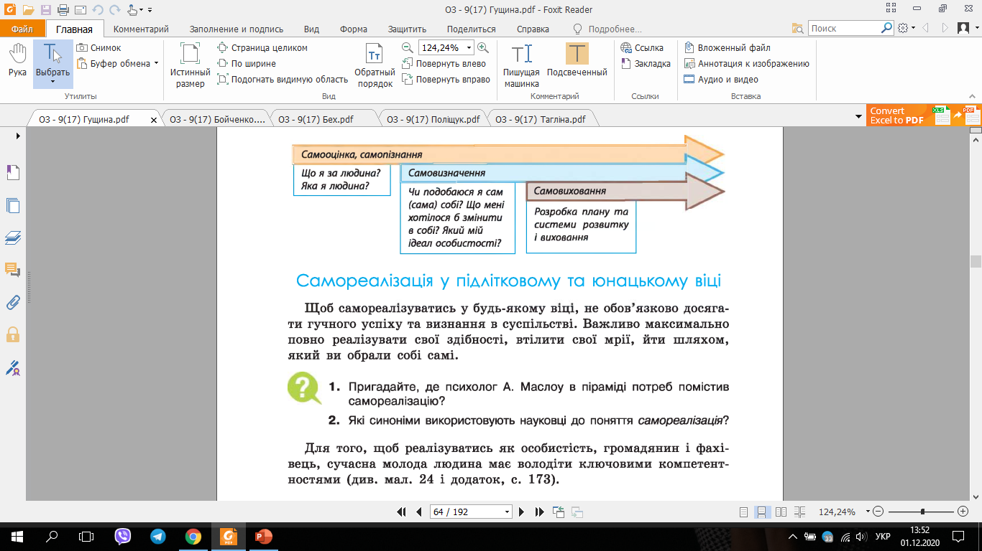
Шлях до мети

Slide 7
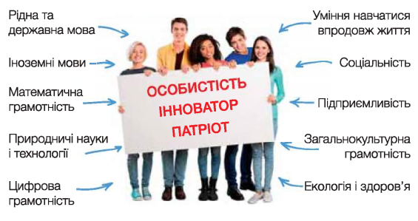
Підліток і його ключові компетентності

Slide 8
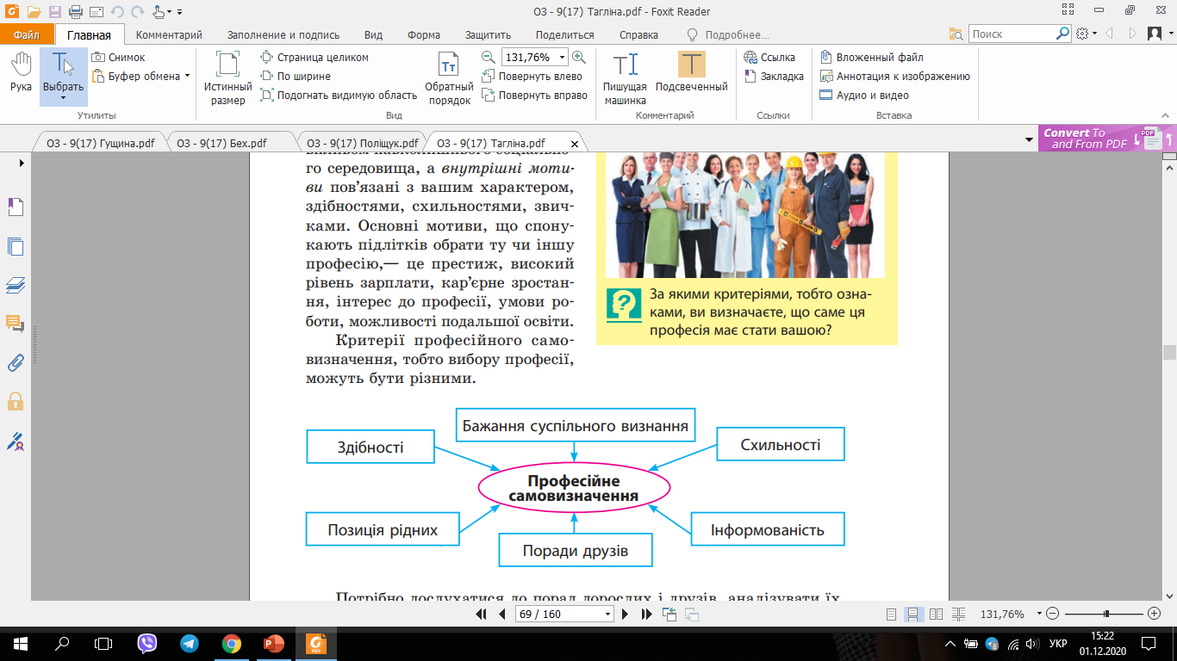
Критерії та мотиви для вибору професії
На ­вибір ­професії­ молодою­ людиною­ впливає ­багато­ чинників:

Slide 9
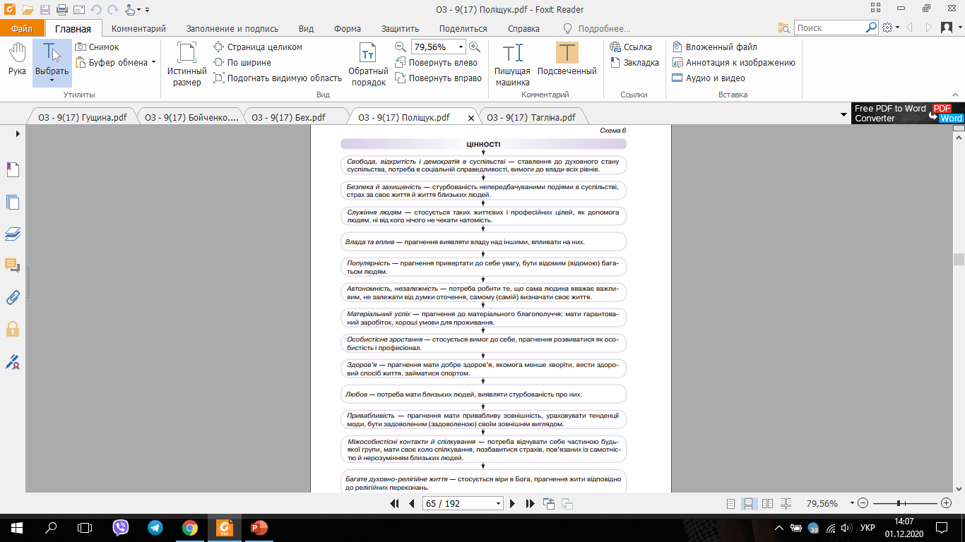
Цінності­ —­ це­ те, ­що важливо для­ вас,­ на ­що­ ви орієнтуєтеся,­ коли приймаєте ­певні рішення,­ заради чого­ ви­ дієте, витрачаєте ­свої сили,­ заради ­чого живете

Slide 10
Алгоритм вибору професії
Потрібно ­розрізняти ­близькі­ за­ значенням ­і ­вживанням ­слова­ професія­ і ­спеціальність.­
­Професія —­ рід­ занять,­ означена­ форма трудової­ діяльності.
Спеціальність­ — ­окрема ­галузь­ науки,­ техніки,­ виробництва,­
у ­якій­ людина­ працює.­
Люди­ однієї­ професії­ можуть­ мати­ різні­ спеціа­льності.­
Наприклад, ­лікар ­—­ за­ професією,­ ортопед­ —­ за­ спеціальністю; за­ професією ­—­ будівельник,­ а­ за ­спеціальністю­ може­ бути столяром,­ арматурником,­ зварником,­ електриком­ тощо.

Slide 11
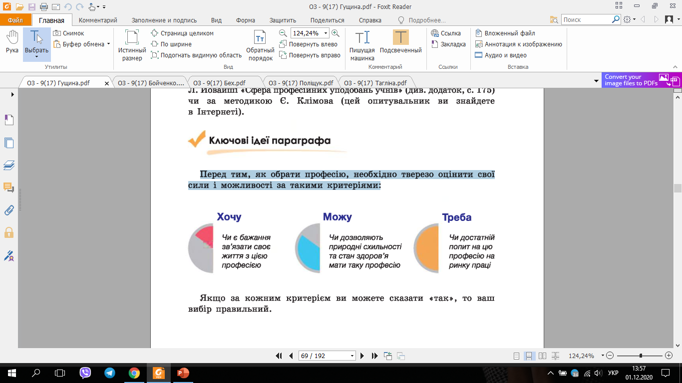
Перед тим, як обрати професію, необхідно тверезо оцінити свої сили і можливості за такими критеріями:

Slide 12
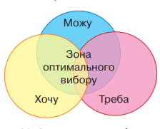
Оптимальний­ вибір­ професії

Slide 13
формула, запропонована
М. Бендюковим та І. Соломіним
(7 кроків)
Крок 1. Скласти список професій, що вам подобаються й цікаві для вас, які вам підходять.
Крок 2. Скласти перелік вимог до обраної професії в такому порядку:
• обрана професія та майбутній рід занять;
• обрана професія та життєві цінності;
• обрана професія та життєві цілі;
• обрана професія та ваші сьогоднішні «гарячі» проблеми;
• обрана професія та реальне працевлаштування за фахом;
• бажаний рівень професійної підготовки;
• обрана професія та ваші схильності й здібності;
• бажані умови роботи, зміст і характер праці.

Slide 14
Крок 3. Визначити значущість кожної з перерахованих вимог. Можливо, є менш важливі вимоги, які можна й не враховувати.
Крок 4. Оцінити свою відповідність вимогам вибраної професії.
Крім вимог, які є у вас до професії, існують і вимоги самої професії. Проаналізуйте, чи розвинені у вас важливі для професії якості, чи відповідають ваші інтелектуальні здібності, психологічні особливості та стан здоров’я вимогам професії, яку ви вибрали.
Крок 5. Підрахувати й проаналізувати результати вибору професії з усього списку, що найбільше вам підходить за всіма пунктами.
Крок 6. Перевірити результати.
Щоб переконайтеся в правильності своїх роздумів, обговоріть своє рішення з батьками, близькими людьми, друзями, учителями, психологом, соціальним педагогом навчального закладу.
Крок 7. Визначити основні практичні кроки до успіху.

Slide 15
Отже, ви прийняли рішення, тепер важливо визначити:
• у якому навчальному закладі ви зможете отримати професійну освіту;
• як далі розвивати в собі професійно важливі якості;
• як можна отримати практичний досвід роботи з цієї спеціальності;
• як підвищити свою конкурентоспроможність на ринку праці.
Успіхів вам!

Slide 16
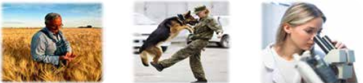
Які існують професії?
Усі професії умовно можна поділити на п'ять груп:
1. Професії «людина — природа» — об’єктом праці є живі організми (агроном, зоотехнік, кінолог, ветеринар, садівник, лісник, біолог тощо).

Slide 17
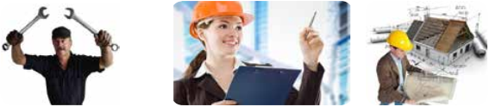
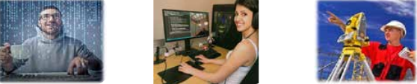
2. Професії «людина — техніка» — об’єктом праці є технічні системи, машини, устаткування, матеріали, енергія (токар, слюсар, шофер, конструктор, інженер, тракторист, радіотехнік, архітектор тощо).
3. Професії «людина — знакова система» — об’єктом роботи тут є умовні знаки, цифри, коди, таблиці (програмісти, статистики, бібліотекарі, економісти, топографи тощо).

Slide 18
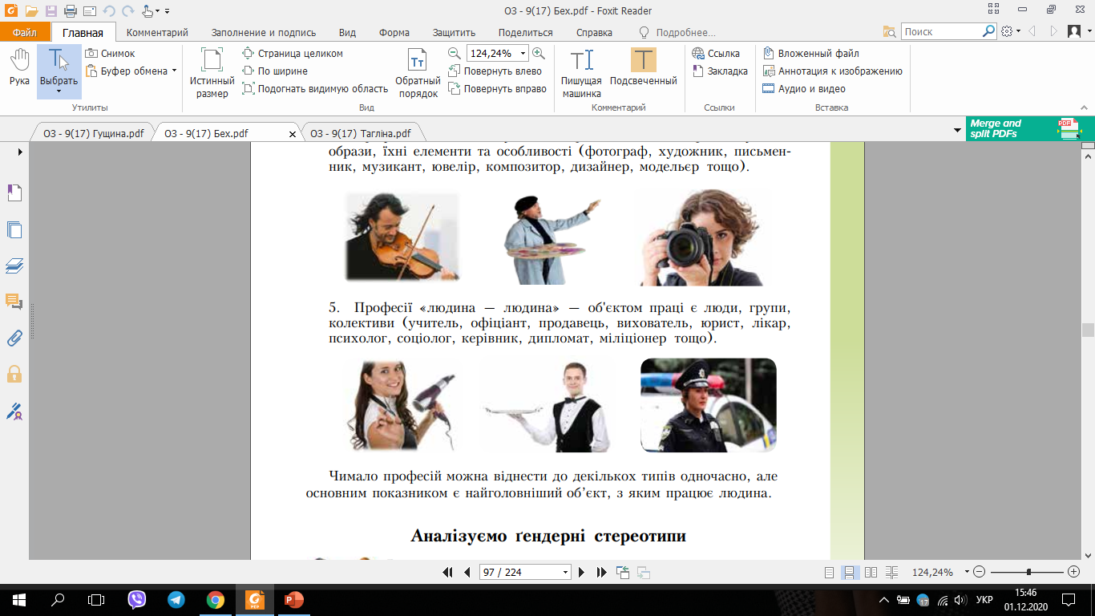
4. Професії «людина — художній образ» — об’єктом праці є художні образи, їхні елементи та особливості (фотограф, художник, письменник, музикант, ювелір, композитор, дизайнер, модельєр тощо).
5. Професії «людина — людина» — об'єктом праці є люди, групи, колективи (учитель, офіціант, продавець, вихователь, юрист, лікар, психолог, соціолог, керівник, дипломат, міліціонер тощо).

Slide 19
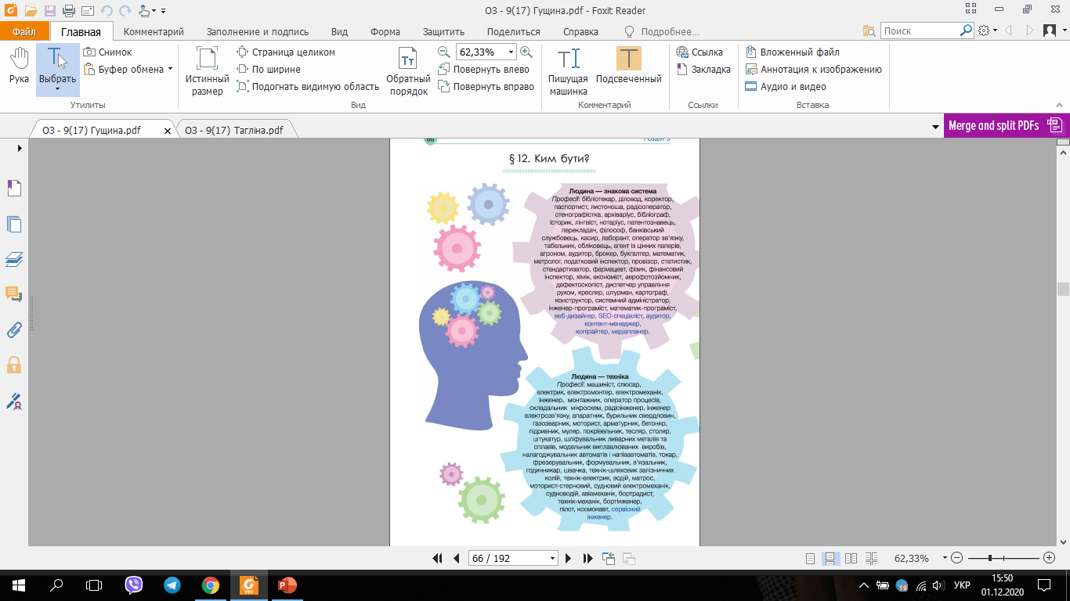
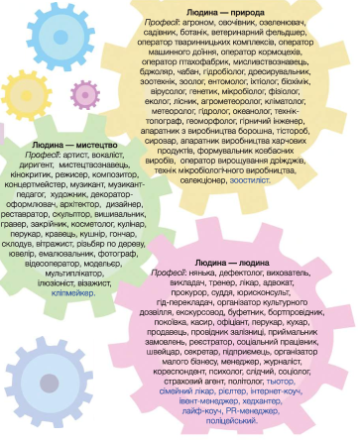
Типи
Профес ій

Slide 20
Практичне завдання:
Виявлення професійних схильностей
(за класифікацією Дж. Голланда)
Люди давно виявили, що професія впливає на людину. Але правильне й
інше спостереження: не тільки професійна діяльність формує особистісні особливості, а й кожна людина за своїми особистісними якостями належить до певного типу професій.
Модифікація тесту Дж. Голланда, яка заснована на співвідношенні типу професій до індивідуальних особливостей людини, допомагає вибрати професію з урахуванням насамперед особистісних особливостей.

Slide 21
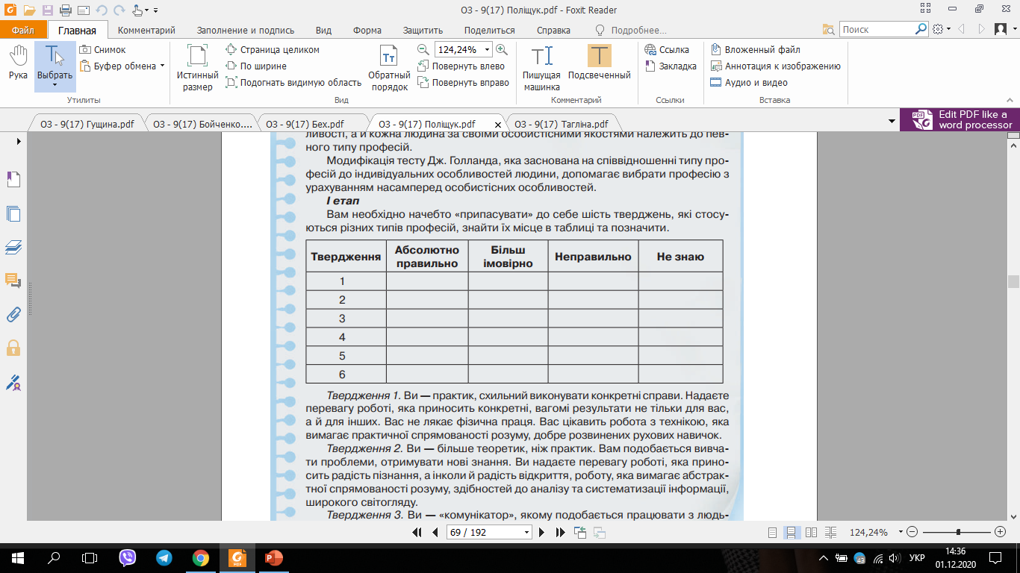
І етап
Вам необхідно начебто «припасувати» до себе шість тверджень, які стосуються різних типів професій, знайти їх місце в таблиці та позначити.

Slide 22
Твердження 1. Ви — практик, схильний виконувати конкретні справи. Надаєте перевагу роботі, яка приносить конкретні, вагомі результати не тільки для вас, а й для інших. Вас не лякає фізична праця. Вас цікавить робота з технікою, яка вимагає практичної спрямованості розуму, добре розвинених рухових навичок.
Твердження 2. Ви — більше теоретик, ніж практик. Вам подобається вивчати проблеми, отримувати нові знання. Ви надаєте перевагу роботі, яка приносить радість пізнання, а інколи й радість відкриття, роботу, яка вимагає абстрактної спрямованості розуму, здібностей до аналізу та систематизації інформації, широкого світогляду.
Твердження 3. Ви — «комунікатор», якому подобається працювати з людьми й для людей, тому вас, вірогідно, зацікавить робота, пов’язана з навчанням, вихованням, обслуговуванням клієнтів, наданням допомоги тим, хто її потребує. Вам цікава емоційно насичена робота, інтенсивна взаємодія з людьми й активне спілкування.
Твердження 4. Вам подобається працювати з документами, цифрами, зокрема з використанням комп’ютерних засобів. Робота спокійна, без особливого ризику, з чіткими обов’язками. Вона може бути пов’язана з опрацюванням інформації, з розрахунками, обчисленнями, які вимагають точності, акуратності, ретельності. Вам хотілося б уникнути частого спілкування, необхідності керувати іншими людьми та відповідати за їхні дії.
Твердження 5. Ви — організатор, зорієнтований на активну творчу діяльність. Ви надаєте перевагу роботі, яка забезпечує вам певну свободу, самостійність і водночас — статус у суспільстві, перевагу над іншими, матеріальний добробут; роботу запальну й ризикову, яка вимагає ініціативності, діловитості, волі, уміння брати відповідальність на себе.
Твердження 6. Ви, імовірно, «вільний художник». Вам подобаються види діяльності, які дають можливість творчого самовираження, де немає жорсткого режиму, формальності; робота, яка дає простір фантазії, уяві, яка потребує наявності естетичного смаку, спеціальних здібностей (художніх, літературних, музичних).

Slide 23
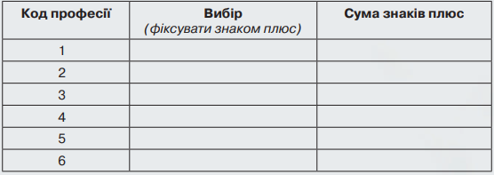
ІІ етап
Припустимо, що після навчання ви зможете виконувати будь­-яку роботу, з кожної пари професій потрібно вибрати одну, яка вас задовольняє найбільше (ураховуючи ваші здібності). Поряд з назвою професії в дужках зазначено код. У бланку відповідей
навпроти коду вибраної професії потрібно поставити знак плюс. Підрахуйте
кількість таких знаків у кожному рядку. Наприклад, із пари «інженер — соціолог»
вас цікавить професія соціолога. Код цієї професії — 2. Значить, у бланку відповідей треба у графі «Вибір» поставити знак плюс навпроти цифри 2. Якщо назва професії не зовсім зрозуміла, скористайтеся словником професій.

Slide 24
інженер (1) — соціолог (2)
механік (1) — дизайнер (6)
філософ (2) — лікар (3)
еколог (2) — бухгалтер (4)
програміст (2) — адвокат (5)
кінолог (2) — літературний перекладач (6)
фармацевт (2) — юрисконсульт (3)
генетик (2) — архітектор (6)
продавець (3) — оператор поштового зв’язку (4)
соціальний працівник (3) — підприємець (5)
викладач вишу (3) — музикант-­виконавець (6)
економіст (4) — менеджер (5)
коректор (4) — диригент (6)
інспектор митниці (5) — художник­-модельєр (6)
телефоніст (1) — орнітолог (2)
агроном (1) — топограф (4)
лісничий (1) — директор (5)
майстер з пошиття одягу (1) — хореограф (6)
історик (2) — інспектор дорожнього руху (4)
антрополог (2) — екскурсовод (3)
вірусолог (2) — актор (6)
офіціант (3) — товарознавець (5)
кондитер (1) — священнослужитель (3)
повар (1) — статистик (4)
фотограф (1) — адміністратор торговельної зали (5)
страховий агент (3) — архіваріус (4)
тренер (3) — телерепортер (5)
слідчий (3) — мистецтвознавець (6)
нотаріус (4) — брокер (5)
оператор ЕОМ (4) — манекенниця (6)
фотокореспондент (5) — реставратор (6)
бортпровідник (3) — водій (1)
Біолог-­дослідник (2) — озеленювач (1)
метролог (1) — картограф (4)
радіомонтажник (1) — художник по дереву (6)
геолог (2) — перекладач­-гід (3)
журналіст (5) — режисер (6)
бібліограф (2) — аудитор (4)
головний бухгалтер (4) — інспектор карного розшуку (5)
перукар­-модельєр (6) — психолог (3)
бджоляр (1) — комерсант (5)
суддя (3) — стенографіст (4)

Slide 25
Обробка результатів
Підрахуйте кількість знаків плюс. Максимальна кількість цих знаків указує на відповідність одному із шести професійних типів:
реалістичний тип. Така людина може виконувати конкретні справи, займатися конкретними речами та їх використанням, надає перевагу заняттям, які вимагають застосування фізичної сили, спритності. Зорієнтована в основному на практичну працю, швидкий результат діяльності. Схильності до спілкування з людьми, формулювання та викладення думок розвинені менше. Найчастіше вибирає професії механіка, електрика, інженера, агронома, садівника, кондитера, повара й інші професії, які передбачають вирішення конкретних завдань, наявність рухливості, наполегливості, зв’язку з технікою. Спілкування не є провідним у структурі діяльності.
інтелектуальний тип. Така людина відрізняється аналітичністю, раціоналізмом, незалежністю, оригінальністю, не схильна орієнтуватися на соціальні норми. Володіє достатньо розвиненими математичними здібностями, умінням доступно формулювати та викладати думки, схильністю до розв’язування логічних, абстрактних задач. Надає перевагу професії науково-­дослідницького напряму: ботанік, фізик, філософ, програміст та ін., у діяльності яких потрібні творчі здібності й нестандартне мислення. Спілкування не є провідним у структурі діяльності.

Slide 26
соціальний тип. Така людина гуманна, активна, чутлива, зорієнтована на соціальні норми, здатна до співчуття, уміє зрозуміти емоційний стан іншої людини. Має хороші вербальні здібності, із задоволенням спілкується з людьми. Математичні здібності розвинені слабо. Люди цього типу зорієнтовані на працю, головним змістом якої є взаємодія з іншими людьми, можливість вирішувати проблеми, які передбачають аналіз поведінки та навчання людей. Можливі сфери діяльності: навчання, лікування, обслуговування тощо, які вимагають постійного контакту та спілкування з людьми, здібностей переконувати.
артистичний тип. Такі люди оригінальні, незалежні в прийнятті рішень, зрідка орієнтуються на соціальні норми та схвалення, мають незвичайний погляд на життя, володіють гнучкістю та швидкістю мислення, високою емоційною вразливістю. Стосунки з людьми будують, використовуючи свої емоції, відчуття, інтуїцію, уяву. Їм притаманна хороша реакція та загострене сприйняття. Люблять і вміють спілкуватися. Професійна схильність найбільшою мірою
пов’язана з акторсько-­сценічною, музичною, образотворчою діяльністю.

Slide 27
підприємницький тип. Такі люди винахідливі, практичні, швидко орієнтуються в складній ситуації, схильні до самостійного прийняття рішень, соціальної активності, лідерства; тяжіють до пригод (можливо, авантюрних). Володіють достатньо розвиненими комунікативними здібностями. Не мають схильностей до занять, що вимагають посидючості, довготривалої концентрації уваги. Надають
перевагу діяльності, яка потребує енергії, організаторських здібностей. Професії: підприємець, менеджер, продюсер та ін., які пов’язані з керівництвом, управлінням і впливом на інших людей в різних ситуаціях.
конвенціональний тип. Такі люди практичні, не відходять від задуманого, енергійні, тяжіють до конкретики, зорієнтовані на соціальні норми. Надають перевагу чітко визначеній діяльності, вибирають цілі й завдання, які поставлені перед ними. Зазвичай вибирають професії, пов’язані з канцелярськими й розрахунковими роботами, створенням та оформленням документів, установленням кількісних співвідношень між числами, системами умовних знаків, такі як бухгалтер, нотаріус, топограф та інші, тобто такі професії, які передбачають обробку інформації, наданої у вигляді умовних знаків, цифр, формул, текстів. Сфера діяльності в таких видах діяльності обмежена, не є провідною, що цілком влаштовує цей тип особистості. Хоча комунікативні й організаторські здібності розвинені слабо, але в таких людей дуже добре розвинені виконавські якості.
Зробіть висновок про свої професійні переваги.

Slide 28
Міні-проєкт
Дослідження ринку праці за матеріалами засобів масової інформації
Етапи виконання проєкту:
1. Постановка мети.
Мета проекту: дослідити ринок праці за матеріалами засобів масової інформації для подальшого використання отриманих результатів
під час профорієнтації.
2. Пошук інформації щодо ринку праці у своєму місті, області.
3. Аналіз отриманих матеріалів, їх класифікація, структурування, оформлення у вигляді таблиць, діаграм, схем.
4. Формулювання висновків щодо ситуації на ринку праці (найбільш потрібні професії, їхні характеристики, професіограми).
5. Оформлення результатів проекту у вигляді презентації, газетної статті, тексту доповіді тощо.
6. Захист проєкту

Slide 29
Узагальнення
I рівень
1. Що передбачає процес профорієнтації?
2. Які типи професій ви знаєте?
3. Навіщо потрібна професіограма?
II рівень
4. Які існують критерії і мотиви для вибору професії?
5. Як можна виявити свої професійні схильності?
6. Яку роль відіграє професійна діяльність у житті людини?
III рівень
7. Хто відповідає за вибір професії, яку ви вподобали?
8. Які особливості свідчать про готовність до оволодіння бажаною професією?
9. Які мотиви спонукають підлітків обрати ту чи іншу професію?
IV рівень
10. Доведіть, що професійне самовизначення є важливим моментом особистісного самовизначення.
11. Доведіть, що важливим критерієм професійного самовизначення є інформованість.
12. Доведіть, що обирати професію треба відповідно до власних бажань, здібностей та її перспектив на ринку праці.

